Slide 1
第 15話 オンラインゲームが やめられない
情報モラル教育
Notes:
https://www.secom.co.jp/kodomo/m/20160303.html
https://www.nhk.or.jp/heart-net/article/55/
https://wired.jp/2018/06/30/gaming-disorder-illness/
https://news.yahoo.co.jp/byline/mamoruichikawa/20180107-00080186/
https://www.asahi.com/articles/ASKDV3VXHKDVUHBI00D.html

Slide 2
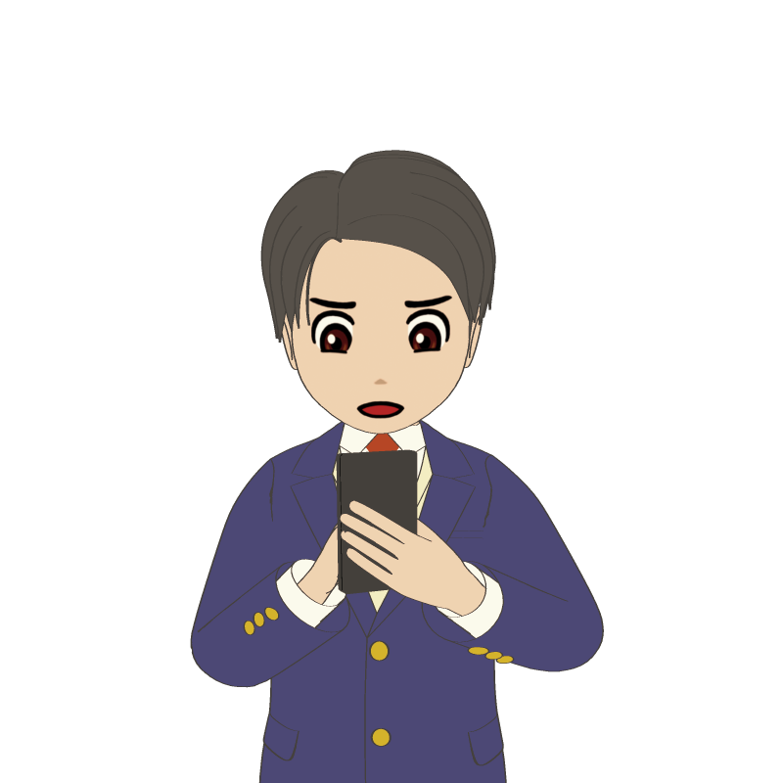
15.オンラインゲームがやめられない
オンラインゲームに熱中している徳島くんは、
最近、夜更かしが多くなっています。
11
12
1
10
2
9
3
8
4
7
6
5
限定アイテム
欲しいし・・・
後1ステージで
クリアだし・・・
徳島（とくしま）くん

Slide 3
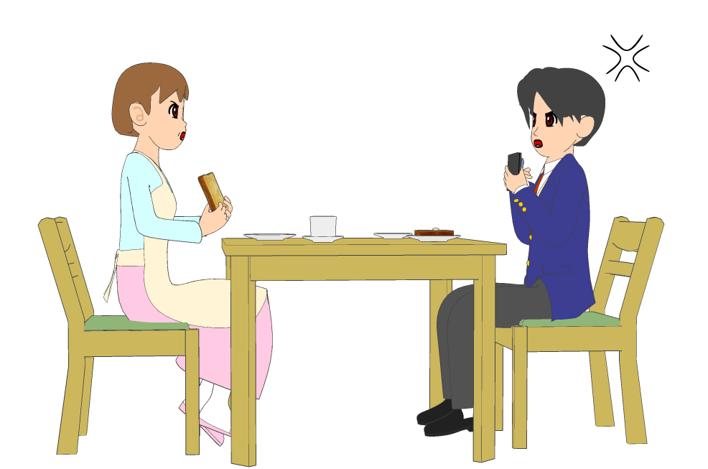
15.オンラインゲームがやめられない
日中もずっとゲームをやっている徳島くん。
家の人にゲームのやりすぎを指摘されると、イライラして、 いつも言い争いをしてしまいます。
今真剣
なんだよ！
食事中くらい
スマホしまい
なさい！！

Slide 4
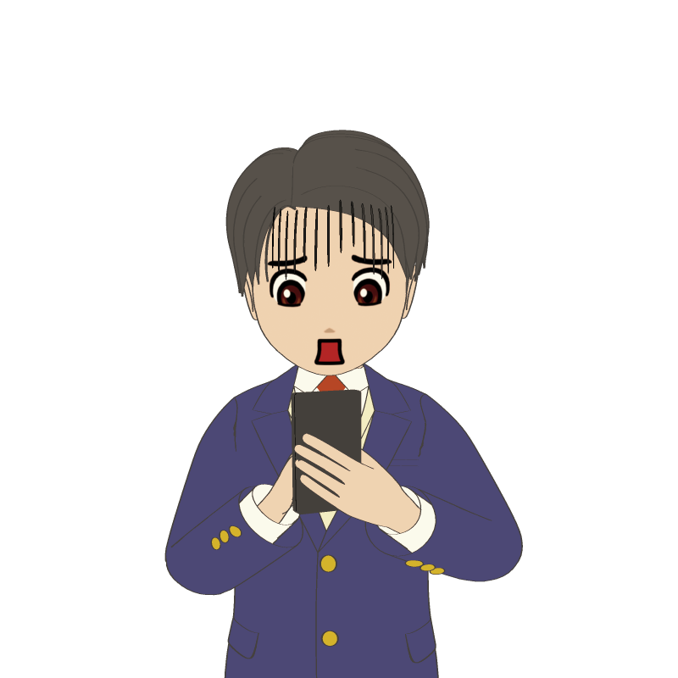
15.オンラインゲームがやめられない
言い争いの後は少し反省して、しばらくスマートフォンに 触らないようにしようと思うのですが、イライラしてしまい、 結局、またすぐにゲームを始めてしまいます。
11
12
1
10
2
9
3
8
4
7
6
5
もう夜も遅いし、
宿題も
してないし・・・
やめないと、って
思うのに
やめられない。

Slide 5
15.オンラインゲームがやめられない
なぜ、こうなったのでしょうか？

Slide 6
15.オンラインゲームがやめられない
朝か・・・
ゲームに没頭するあまり、日常生活に 支障をきたすことは「ゲーム障害」として、 世界的に問題になっています。
やめようと思っていても、長時間ゲームをしてしまう、 夜、ゲームに熱中して、翌日寝不足になってしまう、という経験はありませんか？
今日は
ここまでに
しよう
3
12
1
11
4
10
2
無料で手軽に楽しめたり、友達と対戦 できるなど、魅力的なオンラインゲームには、 時間を忘れて熱中してしまう人も多くいます。
ゲームの時間が多くなっているな、と感じたときは、 実際のプレイ時間を記録するなど、 適切な利用をしているか見直してみてください。
6
5
9
3
12
11
1
8
4
7
10
2
6
5
9
3
8
4
7
6
5

Slide 7
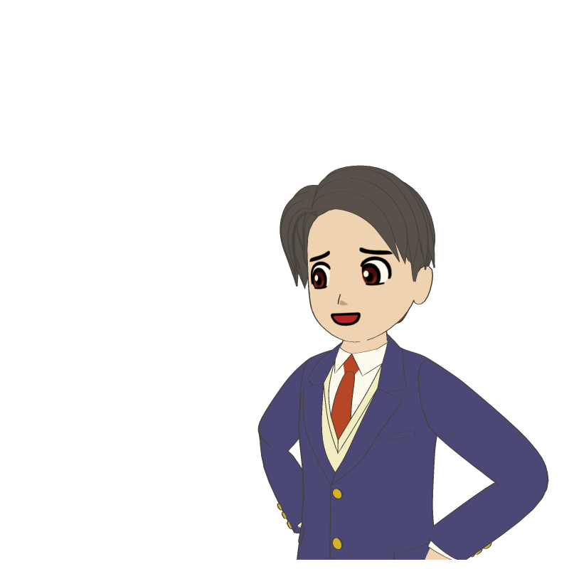
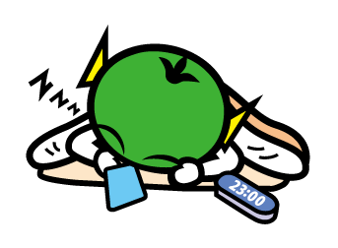
15.オンラインゲームがやめられない
どんなに面白いゲームでも、大切なのは 「適度に楽しむ」ということです。
オンラインゲームと上手に付き合えるよう、 時には自分の行動を振り返り、問題がないか 確認しましょう。
何事も適度に
楽しもう！

